Slide 1


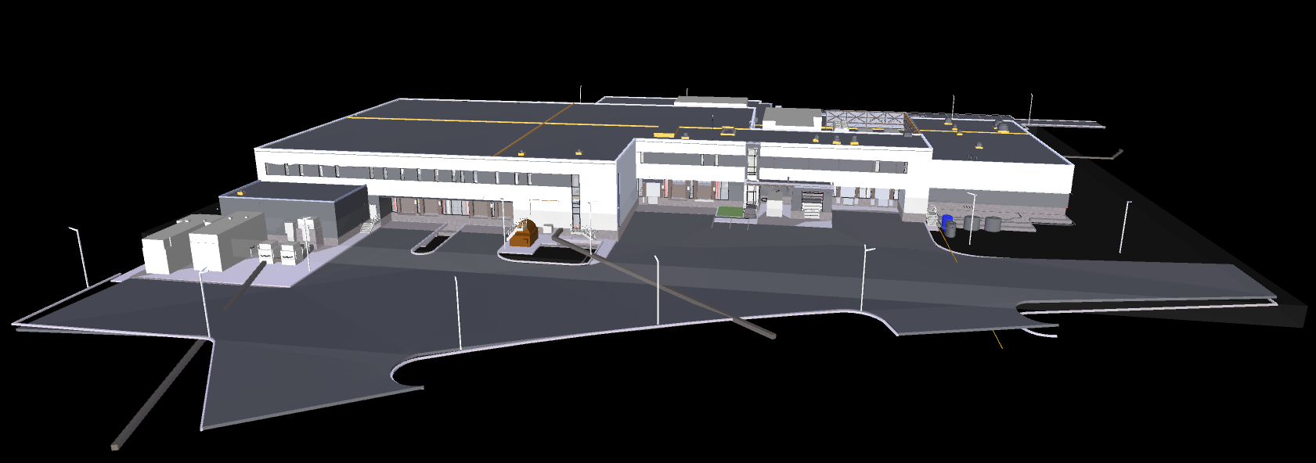
BIM 5D Entrepreneur général
Utilisation et potentiel

Slide 2

Analyse de production

Slide 3
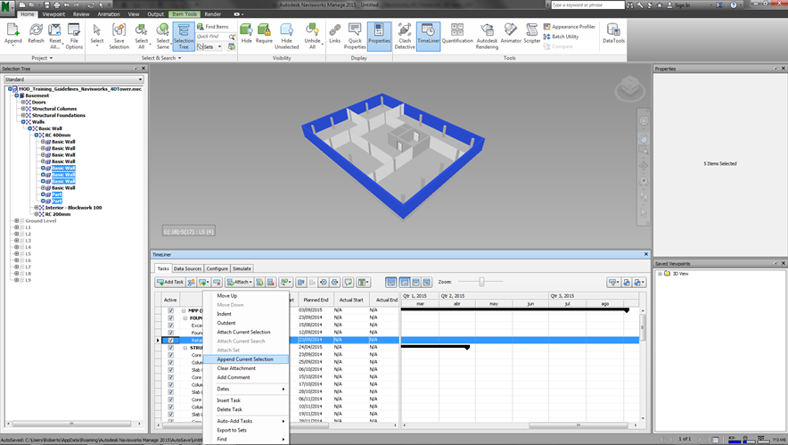
Analyse et planifications
Arrimage des données avec la maquette

Slide 4
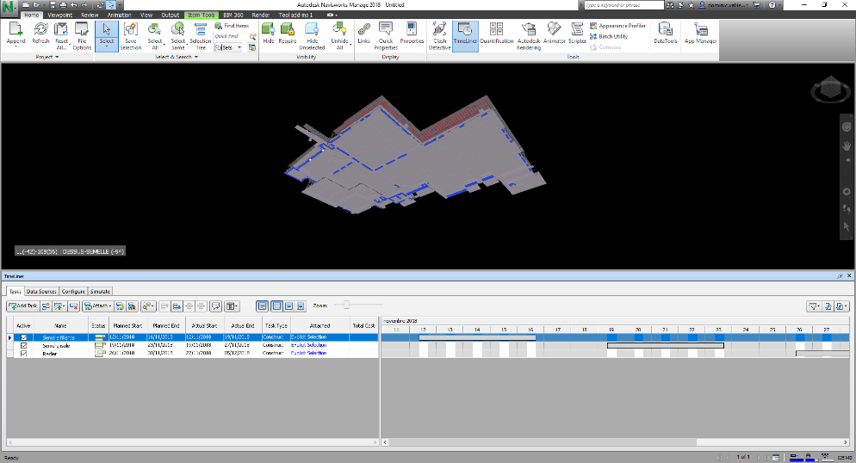
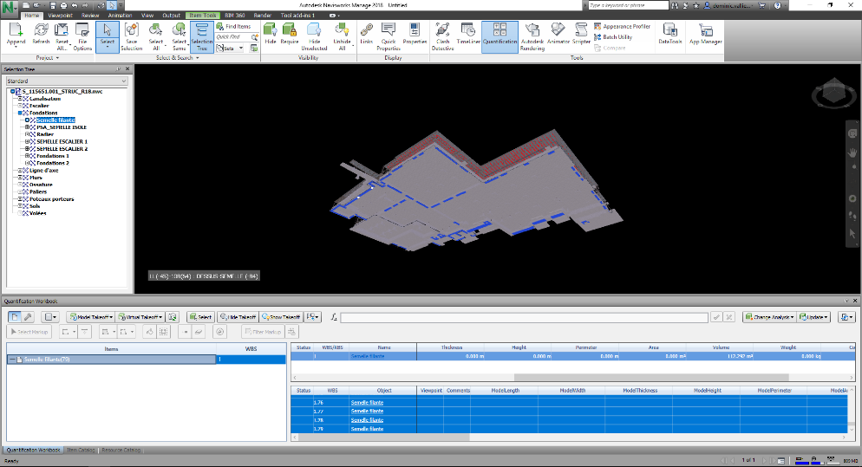
Établir des productions avec les données
Production de coulée estimé:
112,292m2 / 4 jours : 28,073m3/jours
Production de coulée réel:
112,292m2 / 7 jours : 16,04m3/jours

Slide 5
Estimation conceptuel en continue

Slide 6
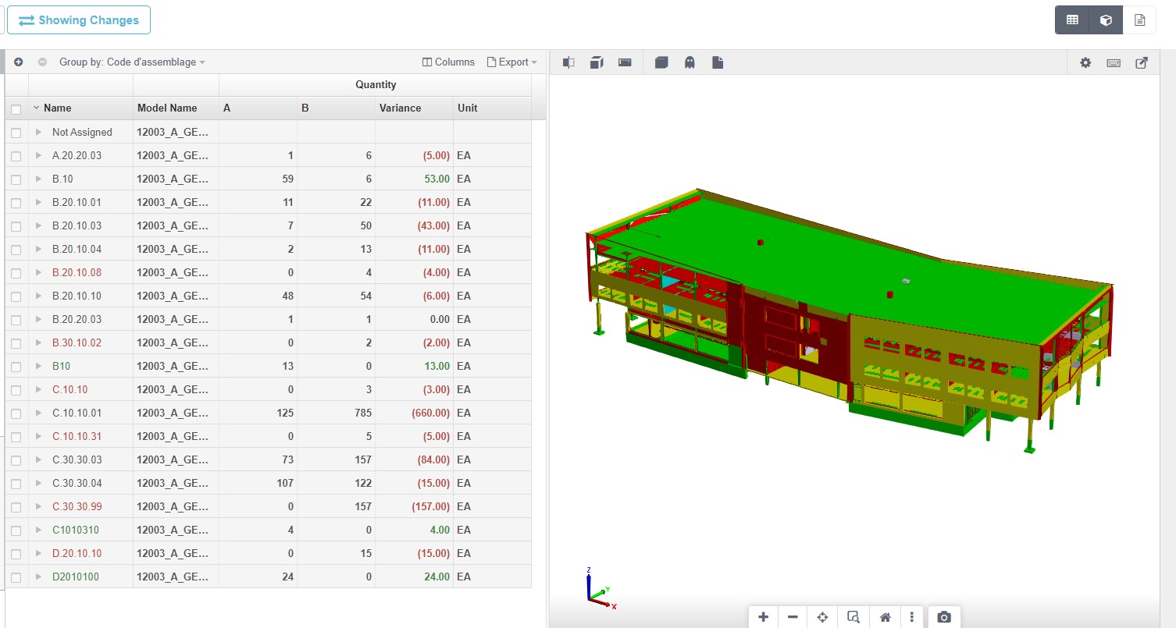
Analyse des variances
Variance des quantités entre 2 mises à jour de maquette

Slide 7
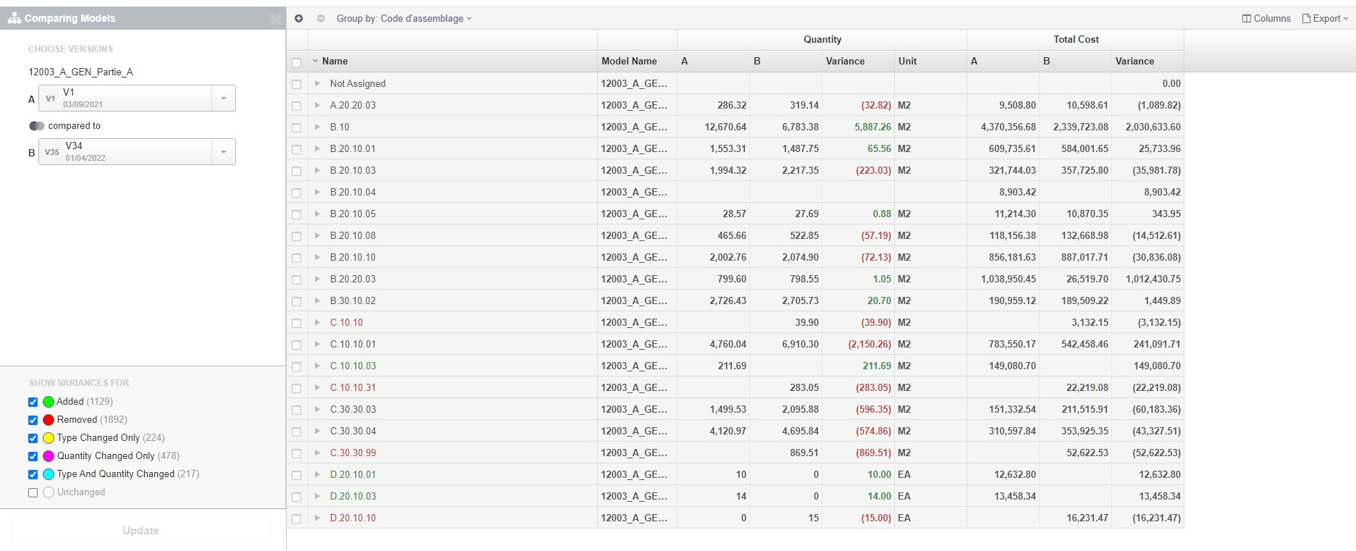
Analyse des variances
Variances des coûts associés aux différents éléments modélisés

Slide 8
Autre avantage à développer
Analyse de l’impact des retards de cédule sur le cash-flow de projet.

